Slide 1

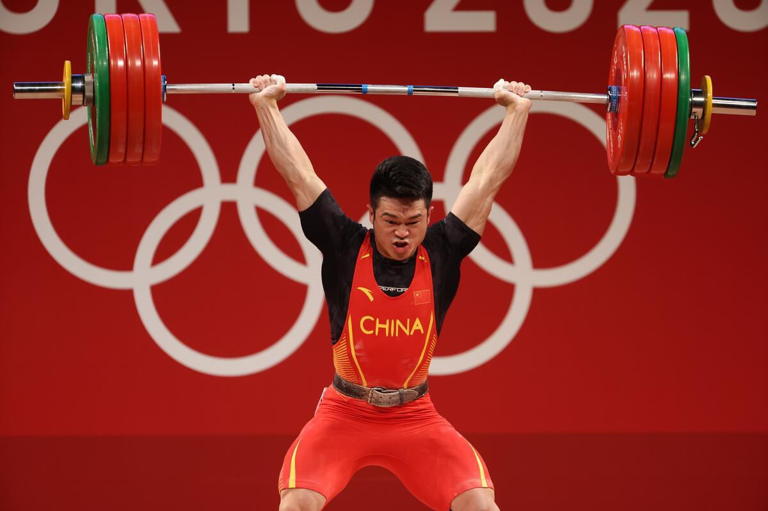
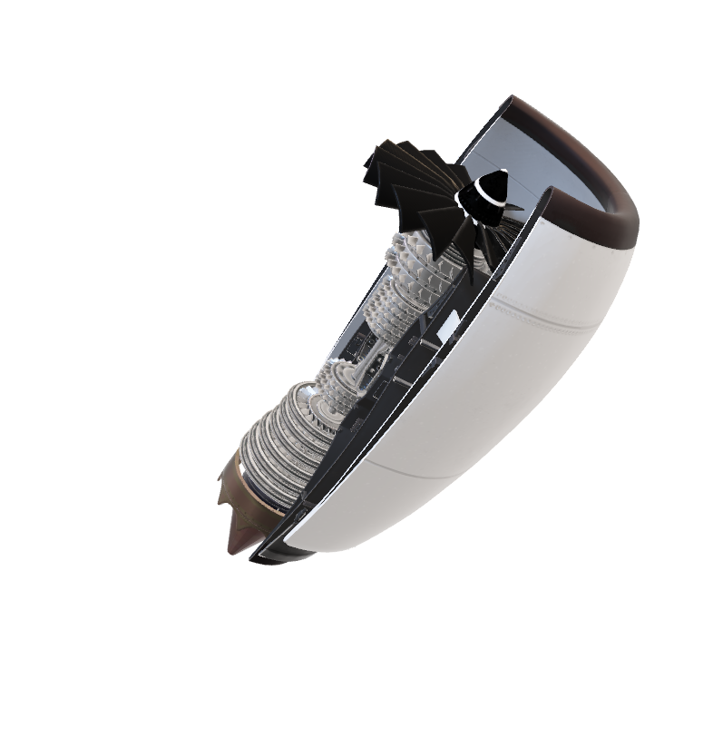
第三章
声的世界
贵阳市第一实验中学
沪科版八年级物理教学课件 • 第3章声音的世界
Guiyang No.1 Experimental Middle School
第六章
熟悉而陌生的力
第1节 力及其描述
FORCE
（第1课时）
授课人：周焯勇
贵阳市第一实验中学
沪科版八年级物理教学课件 • 第六章熟悉而陌生的力

Slide 2
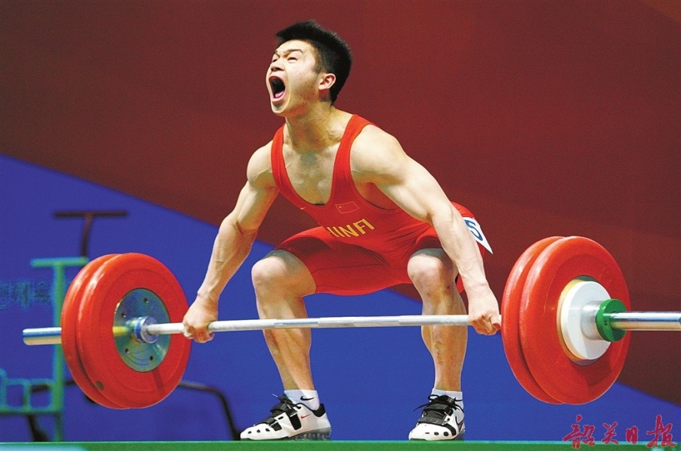


第三章
声的世界
贵阳市第一实验中学
沪科版八年级物理教学课件 • 第3章声音的世界
Guiyang No.1 Experimental Middle School
第六章
熟悉而陌生的力
FORCE
人类对力的认识，最初是从肌肉紧张的感觉中得出来的。
那什么是物理中的力呢？
20xx.x.x
沪科版八年级物理教学课件 • 第六章熟悉而陌生的力

Slide 3
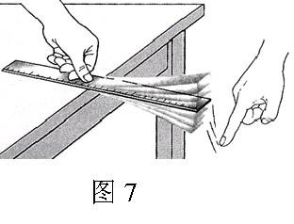
第三章
声的世界
贵阳市第一实验中学
沪科版八年级物理教学课件 • 第3章声音的世界
Guiyang No.1 Experimental Middle School
人类对力的认识，最初是从肌肉紧张的感觉中得出来的。
第六章
熟悉而陌生的力
FORCE
回顾旧知识
那什么是物理中的力呢？
如图所示，将刻度尺的一端紧压在桌面上，拨动伸出桌面的一端会听到声音，这说明声音是由于______产生的；改变刻度尺伸出桌面的长度，使伸出桌面的长度变短，用与上次相同的力拨动，能够听出声音的______发生了变化（选填“响度”、“音调”或“音色”）。保持刻度尺伸出桌面的长度不变，用力拨动刻度尺，发现刻度尺振动 变大， 变大。（选填“响度”、“音调”或“音色”）
20xx.x.x
沪科版八年级物理教学课件 • 第六章熟悉而陌生的力

Slide 4
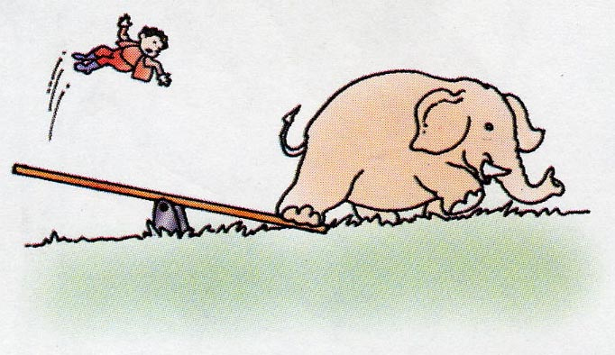
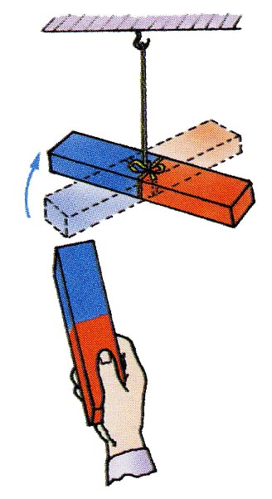
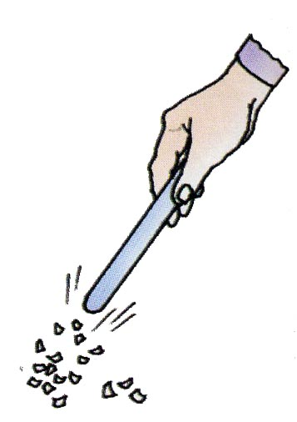
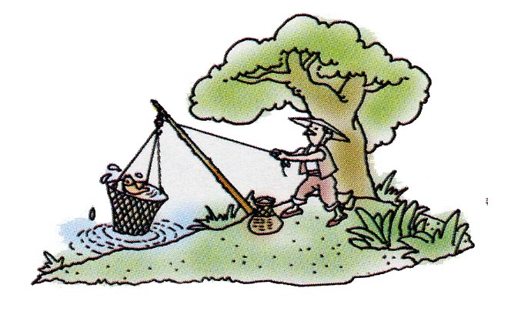
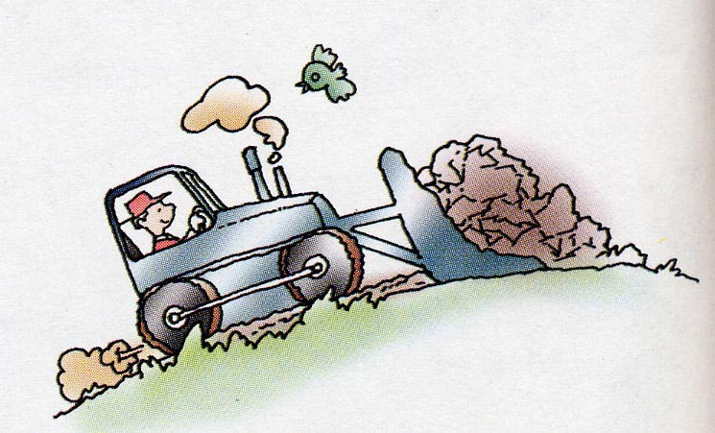
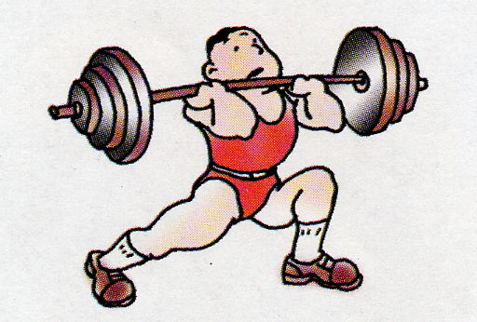
第三章
声的世界
贵阳市第一实验中学
沪科版八年级物理教学课件 • 第3章声音的世界
Guiyang No.1 Experimental Middle School
第六章
熟悉而陌生的力
FORCE
一、力是什么
１、观察、分析下面表现力的图片，并注意：
①涉及几个物体？②物体是否一定接触？③不同情景中是否隐含共同点？
大象压下跷跷板
磁极排斥磁极
橡胶棒吸引小纸屑
渔翁拉鱼网
推土机推泥土
运动员举杠铃
20xx.x.x
沪科版八年级物理教学课件 • 第六章熟悉而陌生的力
回顾旧知识
如图所示，将刻度尺的一端紧压在桌面上，拨动伸出桌面的一端会听到声音，这说明声音是由于______产生的；改变刻度尺伸出桌面的长度，使伸出桌面的长度变短，用与上次相同的力拨动，能够听出声音的______发生了变化（选填“响度”、“音调”或“音色”）。保持刻度尺伸出桌面的长度不变，用力拨动刻度尺，发现刻度尺振动 变大， 变大。（选填“响度”、“音调”或“音色”）

Slide 5
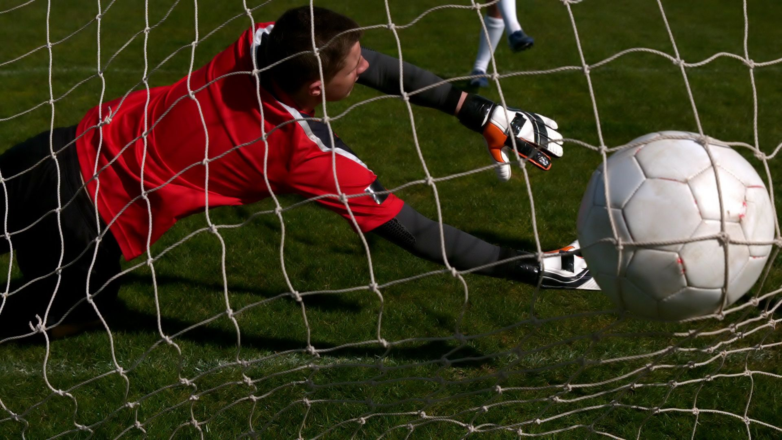
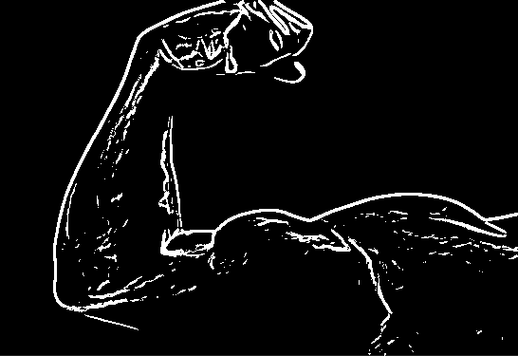
第三章
声的世界
贵阳市第一实验中学
沪科版八年级物理教学课件 • 第3章声音的世界
Guiyang No.1 Experimental Middle School
１、观察、分析下面表现力的图片，并注意：
①涉及几个物体？②物体是否一定接触？③不同情景中是否隐含共同点？
大象压下跷跷板
磁极排斥磁极
橡胶棒吸引小纸屑
渔翁拉鱼网
推土机推泥土
运动员举杠铃
第六章
熟悉而陌生的力
FORCE
一、力是什么
观察分析 | 讨论归纳
涉及几个物体？
物体是否一定接触？
不同情景中是否隐含共同点？
２个以上物体
物体可以相互接触，也可以不相互接触
物体对物体作用
20xx.x.x
沪科版八年级物理教学课件 • 第六章熟悉而陌生的力
回顾旧知识
如图所示，将刻度尺的一端紧压在桌面上，拨动伸出桌面的一端会听到声音，这说明声音是由于______产生的；改变刻度尺伸出桌面的长度，使伸出桌面的长度变短，用与上次相同的力拨动，能够听出声音的______发生了变化（选填“响度”、“音调”或“音色”）。保持刻度尺伸出桌面的长度不变，用力拨动刻度尺，发现刻度尺振动 变大， 变大。（选填“响度”、“音调”或“音色”）

Slide 6
第三章
声的世界
贵阳市第一实验中学
沪科版八年级物理教学课件 • 第3章声音的世界
Guiyang No.1 Experimental Middle School
１、观察、分析下面表现力的图片，并注意：
①涉及几个物体？②物体是否一定接触？③不同情景中是否隐含共同点？
大象压下跷跷板
磁极排斥磁极
橡胶棒吸引小纸屑
渔翁拉鱼网
推土机推泥土
运动员举杠铃
第六章
熟悉而陌生的力
FORCE
一、力是什么
分析与论证
加油站
推土机
推 走
泥土
物理学中通常将物体之间的推、拉、提、压、排斥、吸引等都叫做力的作用。
渔翁
拉 起
鱼网
运动员
举 起
杠铃
小象
压 起
跷跷板
物体
作用
物体
20xx.x.x
沪科版八年级物理教学课件 • 第六章熟悉而陌生的力
回顾旧知识
如图所示，将刻度尺的一端紧压在桌面上，拨动伸出桌面的一端会听到声音，这说明声音是由于______产生的；改变刻度尺伸出桌面的长度，使伸出桌面的长度变短，用与上次相同的力拨动，能够听出声音的______发生了变化（选填“响度”、“音调”或“音色”）。保持刻度尺伸出桌面的长度不变，用力拨动刻度尺，发现刻度尺振动 变大， 变大。（选填“响度”、“音调”或“音色”）

Slide 7
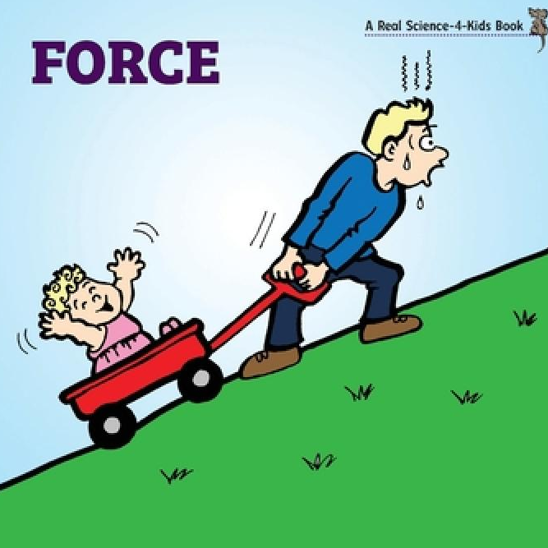
第三章
声的世界
贵阳市第一实验中学
沪科版八年级物理教学课件 • 第3章声音的世界
Guiyang No.1 Experimental Middle School
第六章
熟悉而陌生的力
FORCE
一、力是什么
结论：
力是一个物体对另一个物体的作用。
力通常用字母 F 表示
20xx.x.x
沪科版八年级物理教学课件 • 第六章熟悉而陌生的力
分析与论证
推土机
推 走
泥土
回顾旧知识
渔翁
拉 起
鱼网
运动员
如图所示，将刻度尺的一端紧压在桌面上，拨动伸出桌面的一端会听到声音，这说明声音是由于______产生的；改变刻度尺伸出桌面的长度，使伸出桌面的长度变短，用与上次相同的力拨动，能够听出声音的______发生了变化（选填“响度”、“音调”或“音色”）。保持刻度尺伸出桌面的长度不变，用力拨动刻度尺，发现刻度尺振动 变大， 变大。（选填“响度”、“音调”或“音色”）
举 起
杠铃
小象
压 起
跷跷板
物体
作用
物体

Slide 8
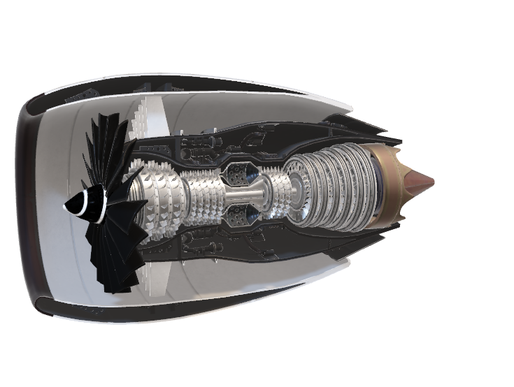
第三章
声的世界
贵阳市第一实验中学
沪科版八年级物理教学课件 • 第3章声音的世界
Guiyang No.1 Experimental Middle School
结论：
力是一个物体对另一个物体的作用。
施力物体
受力物体
力通常用字母 F 表示
第六章
熟悉而陌生的力
FORCE
一、力是什么
思考并讨论
1、一个物体是否有力产生？
2、两个物体直接接触是否一定有力产生？
3、两个物体不直接接触是否一定没有力产生？
20xx.x.x
沪科版八年级物理教学课件 • 第六章熟悉而陌生的力
分析与论证
推土机
推 走
泥土
回顾旧知识
渔翁
拉 起
鱼网
运动员
如图所示，将刻度尺的一端紧压在桌面上，拨动伸出桌面的一端会听到声音，这说明声音是由于______产生的；改变刻度尺伸出桌面的长度，使伸出桌面的长度变短，用与上次相同的力拨动，能够听出声音的______发生了变化（选填“响度”、“音调”或“音色”）。保持刻度尺伸出桌面的长度不变，用力拨动刻度尺，发现刻度尺振动 变大， 变大。（选填“响度”、“音调”或“音色”）
举 起
杠铃
小象
压 起
跷跷板
物体
作用
物体

Slide 9
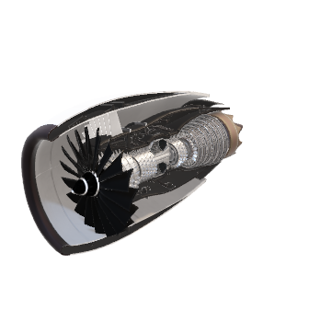
第三章
声的世界
贵阳市第一实验中学
沪科版八年级物理教学课件 • 第3章声音的世界
Guiyang No.1 Experimental Middle School
结论：
力是一个物体对另一个物体的作用。
施力物体
受力物体
力通常用字母 F 表示
第六章
熟悉而陌生的力
第1节 力
FORCE
一、力是什么
思考并讨论
1、一个物体是否有力产生？
2、两个物体直接接触是否一定有力产生？
3、两个物体不直接接触是否一定没有力产生？
同名磁极相互排斥
带静电的橡胶棒吸引小纸屑
20xx.x.x
沪科版八年级物理教学课件 • 第六章熟悉而陌生的力

Slide 10
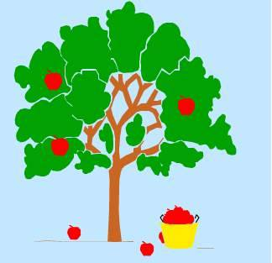
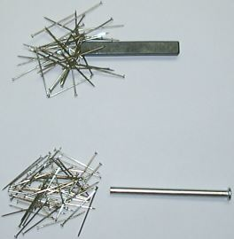


第三章
声的世界
贵阳市第一实验中学
沪科版八年级物理教学课件 • 第3章声音的世界
Guiyang No.1 Experimental Middle School
第六章
熟悉而陌生的力
FORCE
一、力是什么
地球对苹果的万有引力
磁铁对铁钉的磁力
地球与月球之间有引力
不接触的物体间也有力的作用
20xx.x.x
沪科版八年级物理教学课件 • 第六章熟悉而陌生的力

Slide 11
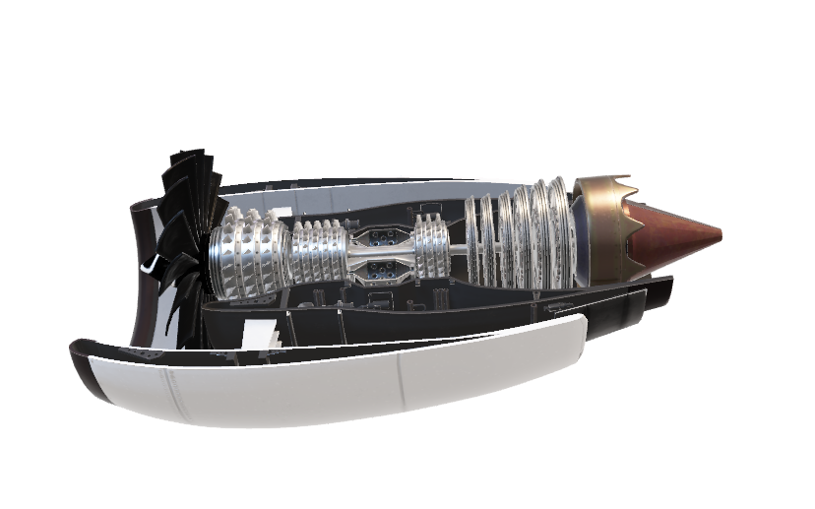
第三章
声的世界
贵阳市第一实验中学
沪科版八年级物理教学课件 • 第3章声音的世界
Guiyang No.1 Experimental Middle School
第六章
熟悉而陌生的力
FORCE
一、力是什么
结论：
一个物体不能产生力，至少有两个物体
两个物体直接接触不一定有力产生。
两个物体不直接接触也能有力产生。
20xx.x.x
沪科版八年级物理教学课件 • 第六章熟悉而陌生的力

Slide 12
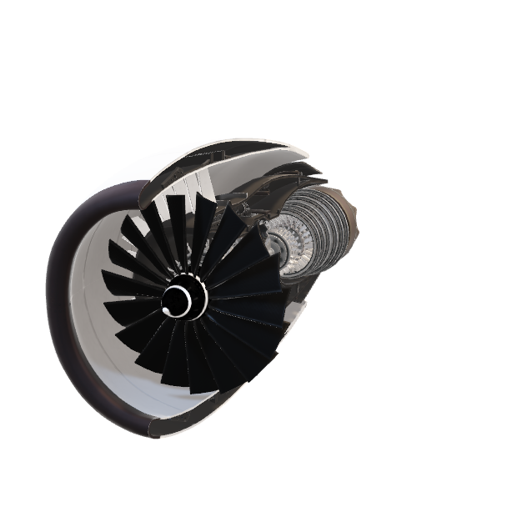
第三章
声的世界
贵阳市第一实验中学
沪科版八年级物理教学课件 • 第3章声音的世界
Guiyang No.1 Experimental Middle School
结论：
力是一个物体对另一个物体的作用。
施力物体
受力物体
力通常用字母 F 表示
第六章
熟悉而陌生的力
第1节 力
FORCE
二、力的作用是相互的
探究实验：
1、用手击打桌面，手有什么感觉？
思考并讨论
2、用右手拍左手，手有什么感觉？
1、一个物体是否有力产生？
2、两个物体直接接触是否一定有力产生？
3、两个物体不直接接触是否一定没有力产生？
3、用手向上提包，手有什么感觉？
20xx.x.x
沪科版八年级物理教学课件 • 第六章熟悉而陌生的力

Slide 13
第三章
声的世界
贵阳市第一实验中学
沪科版八年级物理教学课件 • 第3章声音的世界
Guiyang No.1 Experimental Middle School
第六章
熟悉而陌生的力
FORCE
实验名称 | 施力物体 | 实验感受
用手击打桌面
用右手拍左手
用手向上提包
总结：
手
手痛
右手
左右手都痛
二、力的作用是相互的
手
手酸
手拍桌子，手对桌子用力，桌子也对手用力.
…………………………………
探究实验：
1、用手击打桌面，手有什么感觉？
2、用右手拍左手，手有什么感觉？
20xx.x.x
沪科版八年级物理教学课件 • 第六章熟悉而陌生的力
3、用手向上提包，手有什么感觉？

Slide 14
第三章
声的世界
贵阳市第一实验中学
沪科版八年级物理教学课件 • 第3章声音的世界
Guiyang No.1 Experimental Middle School
第六章
熟悉而陌生的力
第1节 力
FORCE
手
拍
桌面
（还击）拍
施力物体
受力物体
受力物体
施力物体
20xx.x.x
沪科版八年级物理教学课件 • 第六章熟悉而陌生的力

Slide 15
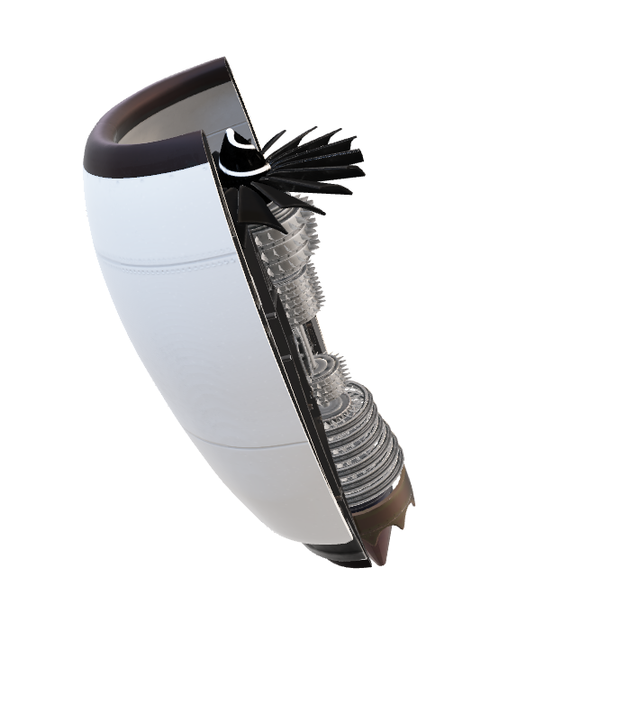
第三章
声的世界
贵阳市第一实验中学
沪科版八年级物理教学课件 • 第3章声音的世界
Guiyang No.1 Experimental Middle School
第六章
熟悉而陌生的力
第1节 力
FORCE
分析与论证：
事实表明：力不能脱离物体而存在，当产生一个力时，一定存在两个物体，一个是施力物体，一个是受力物体.施力物体同时也是受力物体.
力的作用是相互的
20xx.x.x
沪科版八年级物理教学课件 • 第六章熟悉而陌生的力

Slide 16
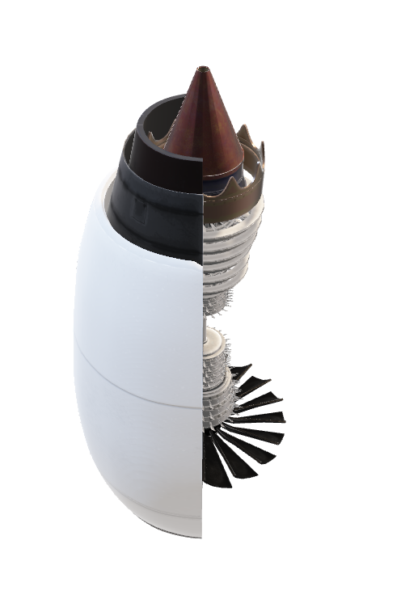
第三章
声的世界
贵阳市第一实验中学
沪科版八年级物理教学课件 • 第3章声音的世界
Guiyang No.1 Experimental Middle School
第六章
熟悉而陌生的力
FORCE
力是一个物体对另一个物体的作用
施力物体
受力物体
先后？
同时
施力物体
受力物体
20xx.x.x
沪科版八年级物理教学课件 • 第六章熟悉而陌生的力

Slide 17
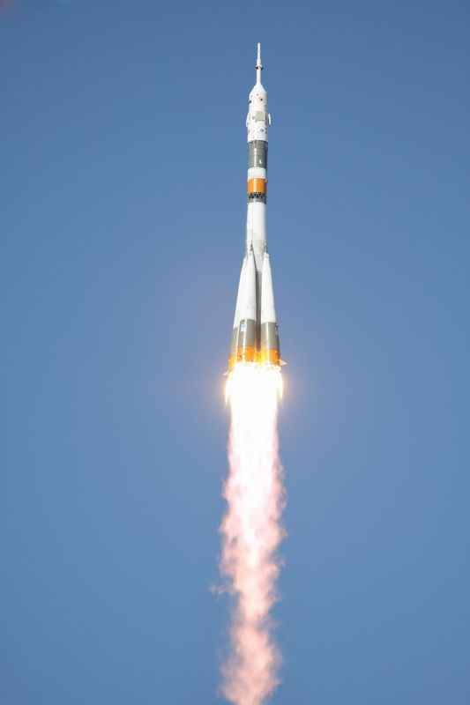
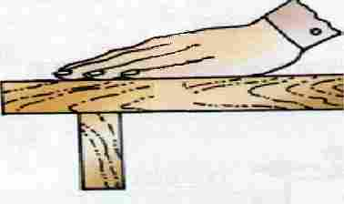
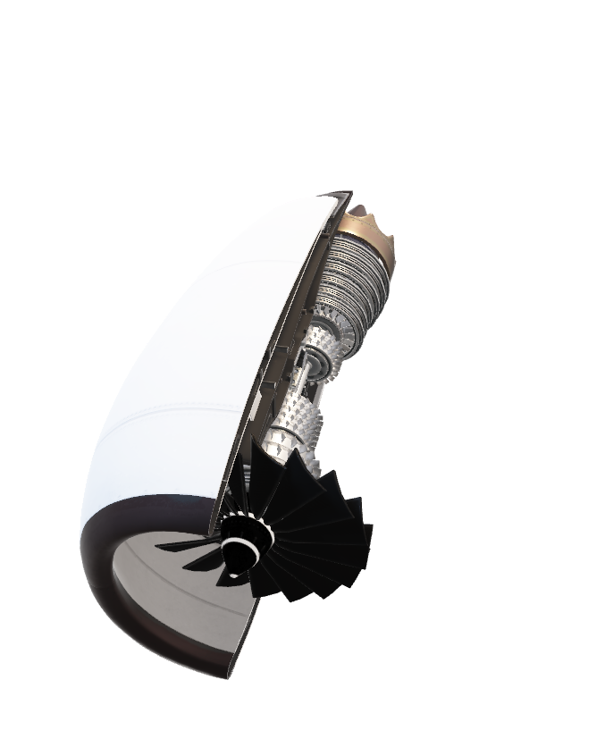
第三章
声的世界
贵阳市第一实验中学
沪科版八年级物理教学课件 • 第3章声音的世界
Guiyang No.1 Experimental Middle School
第六章
熟悉而陌生的力
第1节 力
FORCE
反作用力
反作用力
作用力
作用力
20xx.x.x
沪科版八年级物理教学课件 • 第六章熟悉而陌生的力

Slide 18
第三章
声的世界
贵阳市第一实验中学
沪科版八年级物理教学课件 • 第3章声音的世界
Guiyang No.1 Experimental Middle School
第六章
熟悉而陌生的力
FORCE
归纳：
(1)力离不开物体。(至少2个)
(2)不接触的物体间也会产生力的作用。
力的
特点
(3) 力的作用是相互的(作用力与反作用力总是同时出现，同时消失；大小相同) 。
（4）施力物体与受力物体总是同时存在的。
（5）产生力的条件:至少要有两个物体；物体间要有相互作用。
20xx.x.x
沪科版八年级物理教学课件 • 第六章熟悉而陌生的力

Slide 19

第三章
声的世界
贵阳市第一实验中学
沪科版八年级物理教学课件 • 第3章声音的世界
Guiyang No.1 Experimental Middle School
第六章
熟悉而陌生的力
FORCE
沁园春.雪
毛泽东
北国风光，千里冰封，万里雪飘。望长城内外，惟余莽莽；大河上下，顿失滔滔。山舞银蛇，原驰蜡象，欲与天公试比高。须晴日，看红装素裹，分外妖娆。
江山如此多娇，引无数英雄竞折腰。惜秦皇汉武，略输文采；唐宗宋祖，稍逊风骚。一代天骄，成吉思汗，只识弯弓射大雕。俱往矣，数风流人物，还看今朝。
20xx.x.x
沪科版八年级物理教学课件 • 第六章熟悉而陌生的力

Slide 20
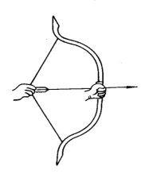
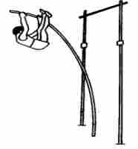

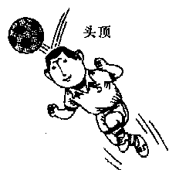
第三章
声的世界
贵阳市第一实验中学
沪科版八年级物理教学课件 • 第3章声音的世界
Guiyang No.1 Experimental Middle School
第六章
熟悉而陌生的力
FORCE
三、力的作用效果
弓的形状改变
竿子的形状改变
竹子形状改变
球的形状改变
1、力可以使物体发生形变
20xx.x.x
沪科版八年级物理教学课件 • 第六章熟悉而陌生的力

Slide 21
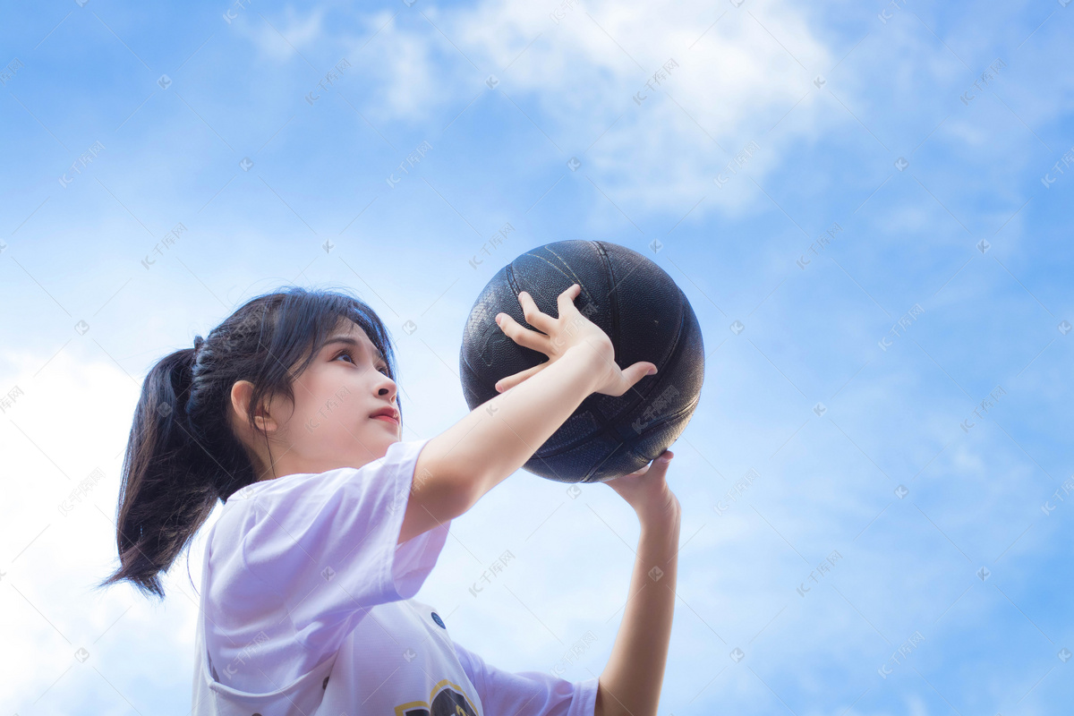
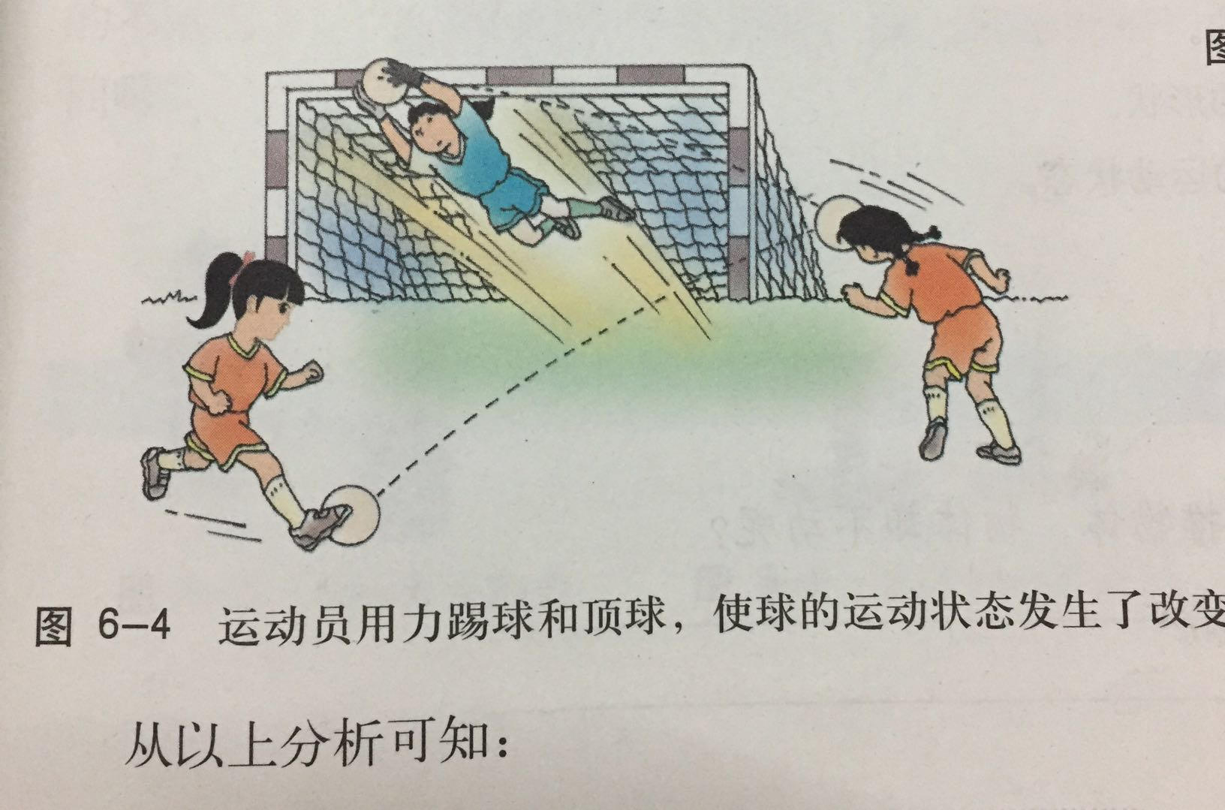
第三章
声的世界
贵阳市第一实验中学
沪科版八年级物理教学课件 • 第3章声音的世界
Guiyang No.1 Experimental Middle School
第六章
熟悉而陌生的力
FORCE
三、力的作用效果
在物理学中，把物体由静到动、由动到静，以及速度大小或方向的改变，都叫做运动状态发生改变。
20xx.x.x
沪科版八年级物理教学课件 • 第六章熟悉而陌生的力

Slide 22
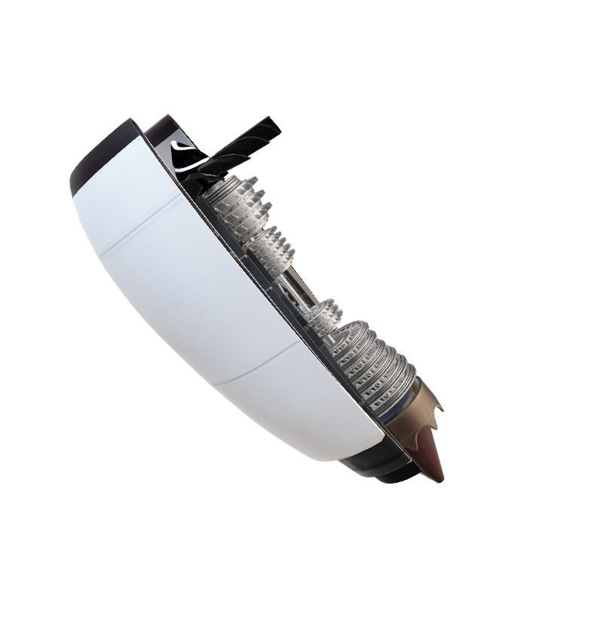
第三章
声的世界
贵阳市第一实验中学
沪科版八年级物理教学课件 • 第3章声音的世界
Guiyang No.1 Experimental Middle School
第六章
熟悉而陌生的力
FORCE
怎样使小车完成以下运动？
由动到静
小车自己慢慢停
由静到动
用力拉小车
运动方向改变
改变用力方向
由慢到快
给运动小车加力
由快到慢
小车自己慢慢停
2、力可以使物体的运动状态发生改变
20xx.x.x
沪科版八年级物理教学课件 • 第六章熟悉而陌生的力

Slide 23
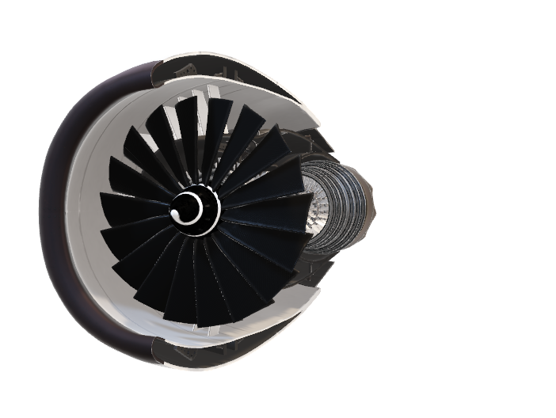
第三章
声的世界
贵阳市第一实验中学
沪科版八年级物理教学课件 • 第3章声音的世界
Guiyang No.1 Experimental Middle School
第六章
熟悉而陌生的力
FORCE
三、力的作用效果
实验１
１、用手挤压易拉罐。
２、用手拉橡皮筋。
３、用手扳动塑料直尺。
结论１：
力使物体发生形变。
有没有这样的现象，当有力作用时，看不到物体发生形变？
说明：力的作用确实会引起物体产生形变，哪怕是我们眼睛“看不见的形变”，它也是实实在在的发生了。
20xx.x.x
沪科版八年级物理教学课件 • 第六章熟悉而陌生的力

Slide 24
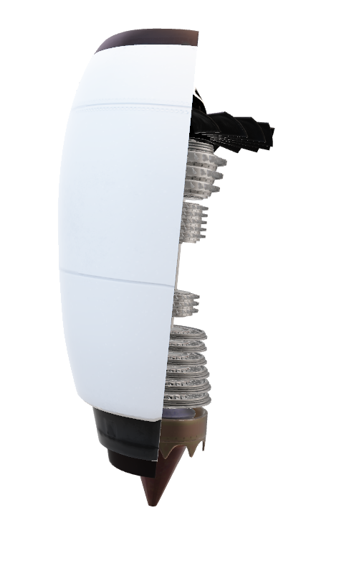
第三章
声的世界
贵阳市第一实验中学
沪科版八年级物理教学课件 • 第3章声音的世界
Guiyang No.1 Experimental Middle School
第六章
熟悉而陌生的力
FORCE
１、用手拉小车，小车由静变为动。
２、用手阻挡运动的小车，小车由动变为静。
３、用手拉着小车转弯，小车的运动方向发生改变。
实验２
结论２
力可以使由静到动，由动到静，以及运动方向发生改变。
运动快慢变化
运动状态发生了改变
结论
力的作用效果
可以使物体的形状发生改变（形变）
可以使物体的运动状态发生改变
20xx.x.x
沪科版八年级物理教学课件 • 第六章熟悉而陌生的力

Slide 25

第三章
声的世界
贵阳市第一实验中学
沪科版八年级物理教学课件 • 第3章声音的世界
Guiyang No.1 Experimental Middle School
第六章
熟悉而陌生的力
FORCE
总结
力的概念
力的作用的相互性
力的作用效果
20xx.x.x
沪科版八年级物理教学课件 • 第六章熟悉而陌生的力

